Slide 1
2020-2025
DÖNEMİNE DAİR GENEL DEĞERLENDİRME
Arda alp şahin
210103015

Slide 2
Top 10 Kelime Kullanım Sıklığı
1- Kimi (君 - Sen): 15
2- Yume (夢 - Rüya): 11
3- Jibun (自分 - Kendim): 10
4- Hikari (光 - Işık): 10
5- Kokoro (心 - Kalp): 9
6- Ashita (明日 - Yarın): 9
7- Real (リアル - Gerçeklik): 9
8- Sekai (世界 - Dünya): 8
9- Hitori (一人 - Yalnız/Tek başına): 8
10- Michi (道 - Yol): 8

Slide 3

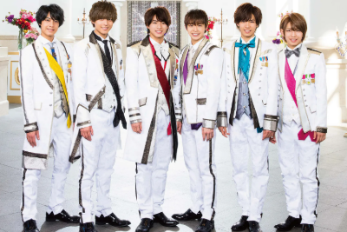
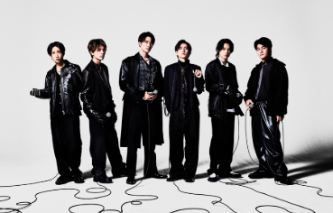
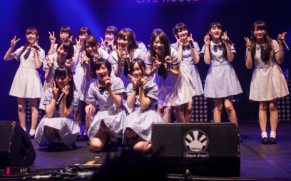
Dinleyici Kitlesi Analizi
Snow Man
King & Prince
SixTONES
Nogizaka46

Slide 4
Dinleyici Kitlesi Analizi
Fandom (Oshi-katsu)
‘’İdol Kültürü’’
Satın Alma Motivasyonu Sadakat. Sanatçıyı zirvede tutma görevi, sanatçıyı benimseme
Sosyolojik Karşılığı
"Ait olma" ve bir grubun parçası olarak "güçlü hissetme" ihtiyacı.

Slide 5




Dinleyici Kitlesi Analizi
Kenshi Yonezu
Yoasobi

Slide 6
Dinleyici Kitlesi Analizi
Genel Halk
Dinleme Motivasyonu
Beğeni. Dijital platformlarda (Spotify, YouTube) sevildiği için tüketilir.
Sosyolojik Karşılığı
Günlük hayatın stresinden kaçış ve bireysel duyguların ifadesi.

Slide 7





Medya Bağlantıları – Anime, Dizi/Film Müzikleri
Gurenge / Homura (LiSA): Demon Slayer : Pandemi döneminin milli marşı haline geldi.
Idol (YOASOBI): Oshi no Ko – Japonya sınırlarını aşıp global listelerde 1 numara olan ilk modern J-Pop şarkısı.
Mixed Nuts (Official Hige Dandism): Spy x Family
Kick Back (Kenshi Yonezu): Chainsaw Man

Slide 8

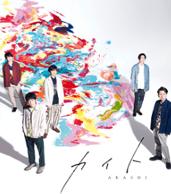

Medya Bağlantıları – Anime, Dizi/Film Müzikleri
Subtitle (Official Hige Dandism): Silent (Dizi)
Kite (Arashi): NHK 2020 Olimpiyat Teması
Tsukiyomi (King & Prince): Kurosagi (Dizi)

Slide 9
Dönemsel Değerlendirme
ATMOSFER
2020: Belirsizlik ve Koruma
2021: Sanal Parıltı
2022: Kimlik Sorgusu
2023: Kader ve Bağlar
2024-25: Gerçeklik ve Ciddiyet
Kapalı odalar, sığınaklar, pencere kenarları.
Dijital dünyalar, ışık dolu sahneler, "Cyber" mekanlar.
Karmaşık şehir sokakları, gece vakti metro istasyonları.
Soyut boşluklar, iplikler/dokular, doğal manzaralar.
Minimalist beton yapılar, ofisler, "ham" gerçek mekanlar.

Slide 10
2020-2025
Genel Değerlendirme
Toplumsal Kırılma
2020-2022 arası pandemi, geleneksel "grup uyumu" (wa) anlayışını fiziksel olarak kırıp müziği bireysel bir teselli aracına dönüştürdü.
İçsel Devrim
80'lerin dışarıya bakan toplumu yerine, kendi içine bakan, yalnızlığı bir cennet olarak görmeye başlayan bir gençlik profili öne çıkıyor.
Teknolojik Entegrasyon
Yoasobi ve Vocaloid kökenli sanatçıların başarısı, müziğin artık "insan-makine" iş birliğiyle üretilen bir sanat dalı olarak tamamen kabul edildiğini gösteriyor.

Slide 11
Sanatçılar Hakkında Haberler ve Kısa Dipnotlar
Snow Man'in Mucizesi
Grup üyelerinin çoğu 10 yıldan fazla "stajyer" (Junior) olarak bekledi. 2020'deki çıkışları, Japonya'da "asla vazgeçmeme" hikayesinin en büyük örneği olarak anlatılır.
Yoasobi (Romanları Şarkı Yapmak)
Bu grup aslında bir hikaye yazma sitesinin tanıtımı için kurulmuştu. Projenin bu kadar devleşmesi, Japonya'daki "multimedya" içerik tüketim hızını kanıtlıyor.
Arashi'nin Vedası
2020 sonunda faaliyetlerini durduran Arashi, arkasında milyarlarca yenlik bir boşluk bıraktı. Bu boşluk, pazarın daha bireysel ve "deneysel" gruplara (INI, JO1 gibi) açılmasına neden oldu.

Slide 12
DİNLEDİĞİNİZ İÇİN TEŞEKKÜRLER

